Slide 1
Os Diferentes Tipos de Dados no Futebol: Aplicações e Limitações
Hugo Rios Neto
C I G A | G A L O A N A L Y T I C S

Slide 2
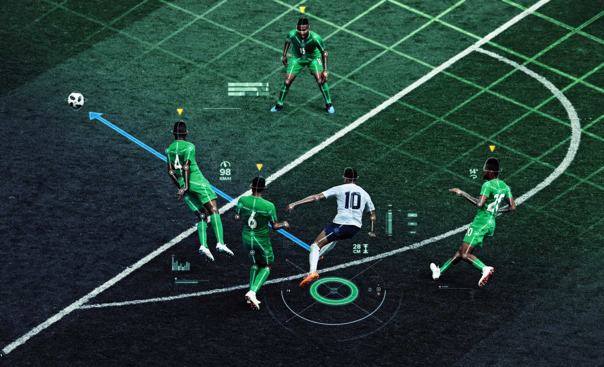

Slide 3
Dados de Súmula

Slide 4
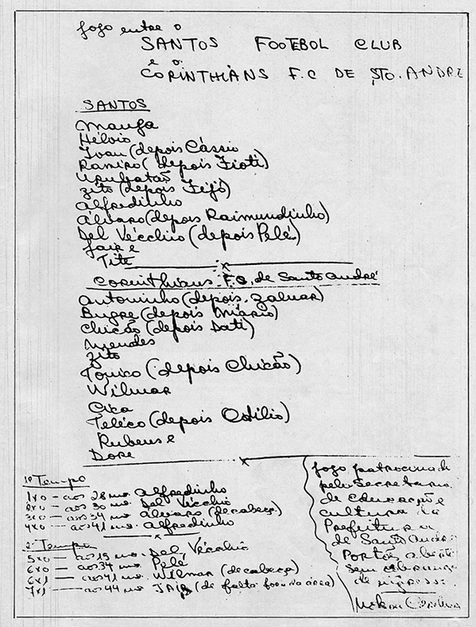
Dados de Súmula
C L U B E A T L É T I C O M I N E I R O
C I G A | G A L O A N A L Y T I C S

Slide 5
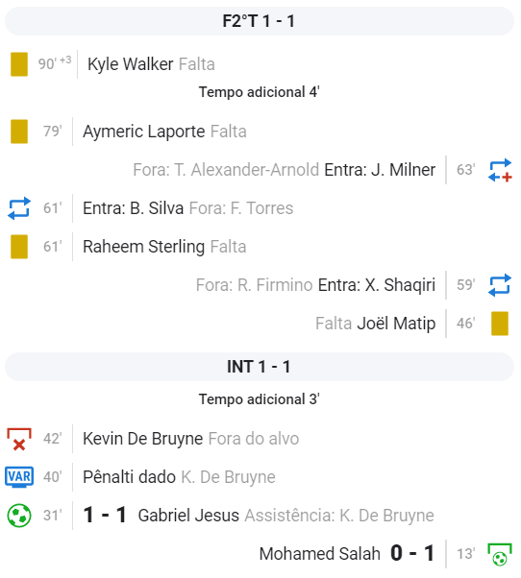
Dados de Súmula
C L U B E A T L É T I C O M I N E I R O
C I G A | G A L O A N A L Y T I C S

Slide 6
Estatísticas Agregadas

Slide 7
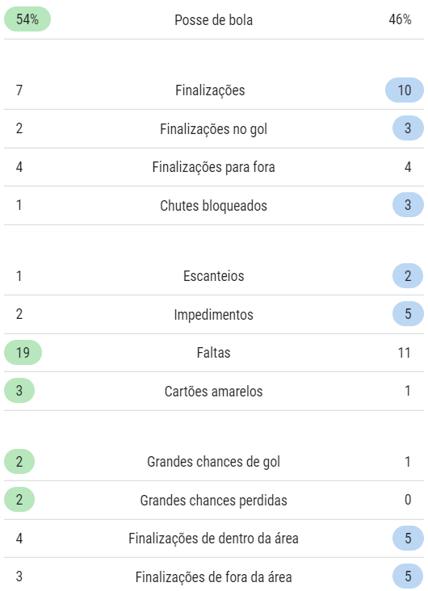
Estatísticas Agregadas
C L U B E A T L É T I C O M I N E I R O
C I G A | G A L O A N A L Y T I C S

Slide 9
Event Data

Slide 10
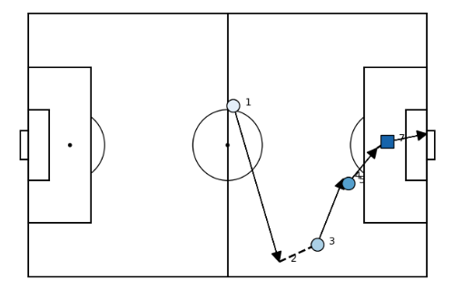
Event Data
C L U B E A T L É T I C O M I N E I R O
C I G A | G A L O A N A L Y T I C S

Slide 11
Event Data
C L U B E A T L É T I C O M I N E I R O
C I G A | G A L O A N A L Y T I C S

Slide 12
Event Data
C L U B E A T L É T I C O M I N E I R O
C I G A | G A L O A N A L Y T I C S

Slide 13
Event Data
C L U B E A T L É T I C O M I N E I R O
C I G A | G A L O A N A L Y T I C S

Slide 14
Tracking Data

Slide 15
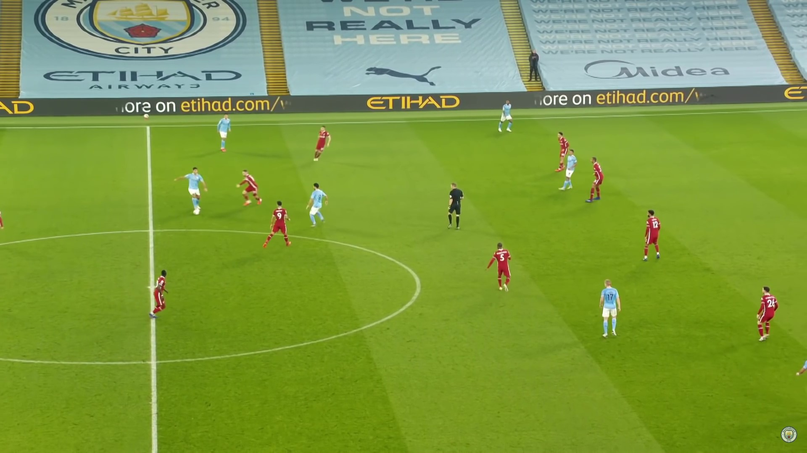
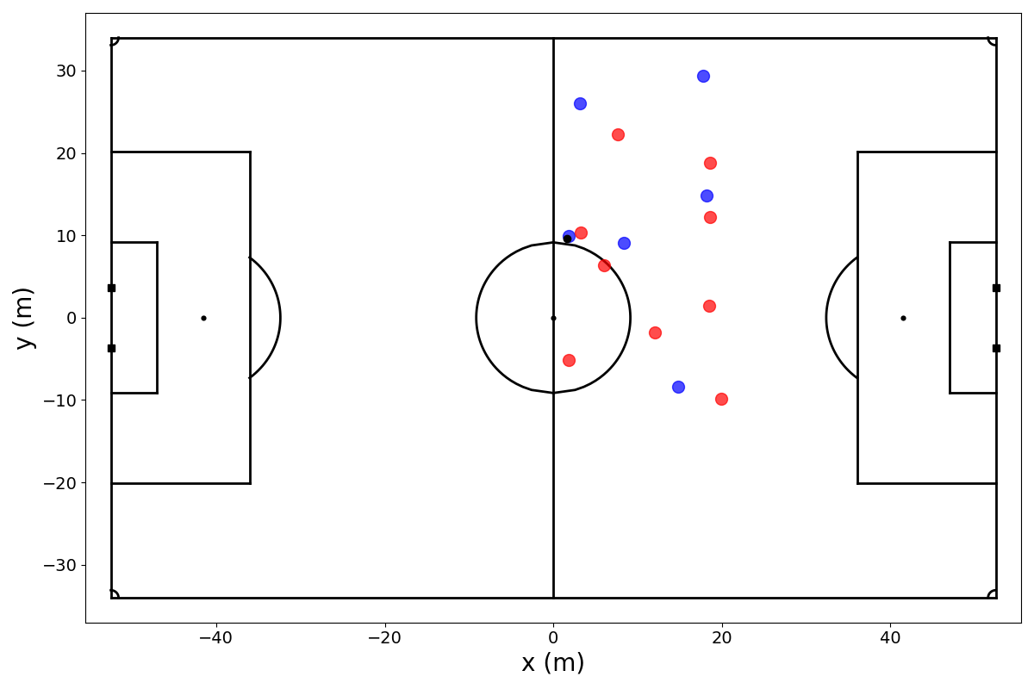
Tracking Data
C L U B E A T L É T I C O M I N E I R O
C I G A | G A L O A N A L Y T I C S

Slide 16
Tracking Data
C L U B E A T L É T I C O M I N E I R O
C I G A | G A L O A N A L Y T I C S

Slide 17
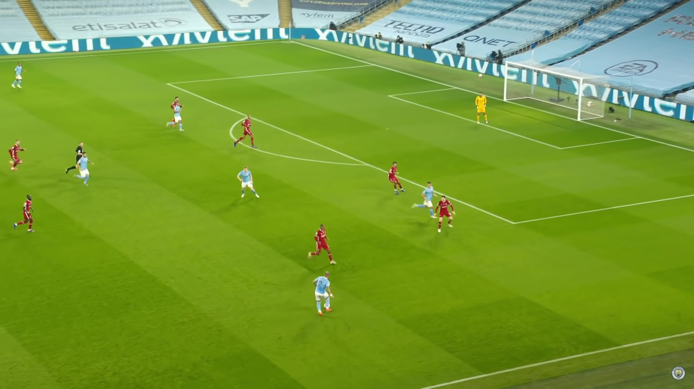
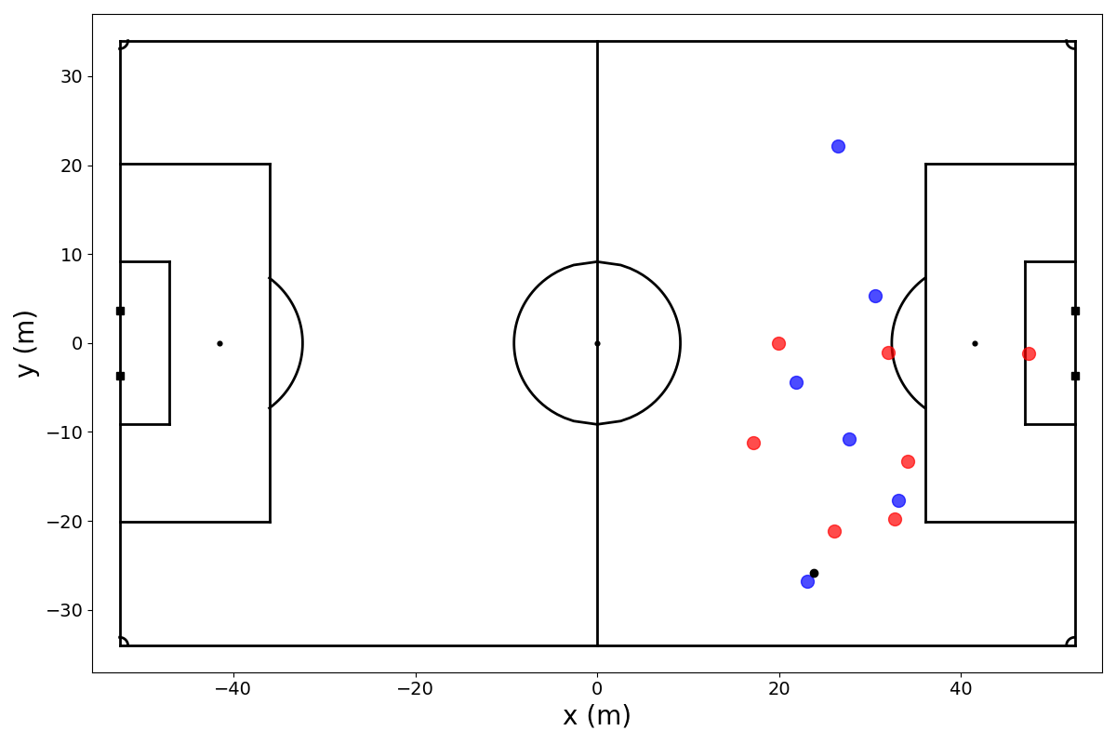
Tracking Data
C L U B E A T L É T I C O M I N E I R O
C I G A | G A L O A N A L Y T I C S

Slide 18
Tracking Data
C L U B E A T L É T I C O M I N E I R O
C I G A | G A L O A N A L Y T I C S

Slide 19
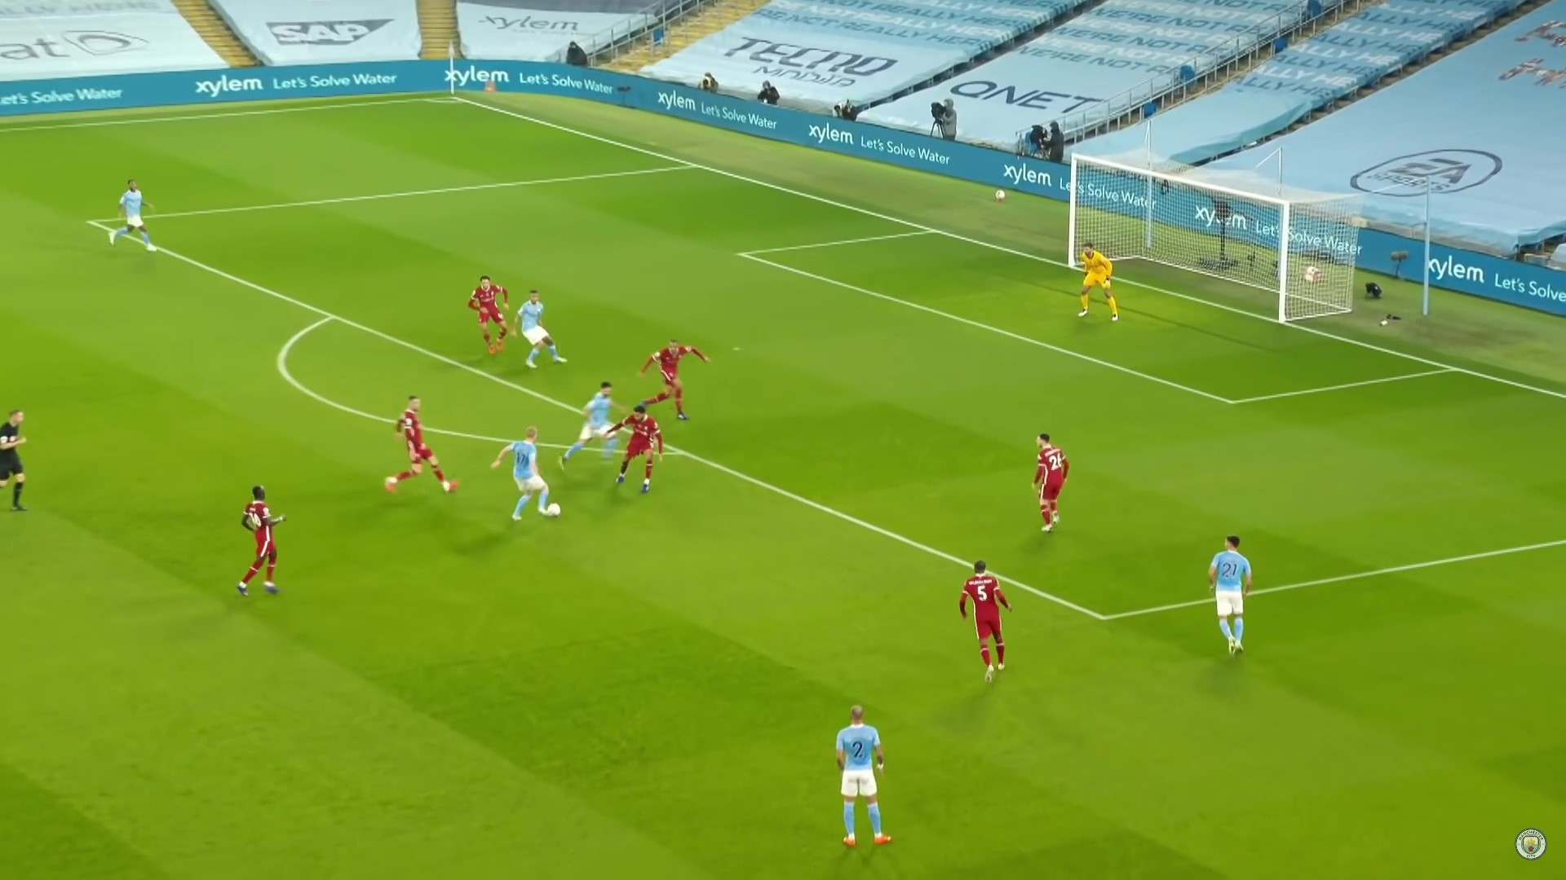
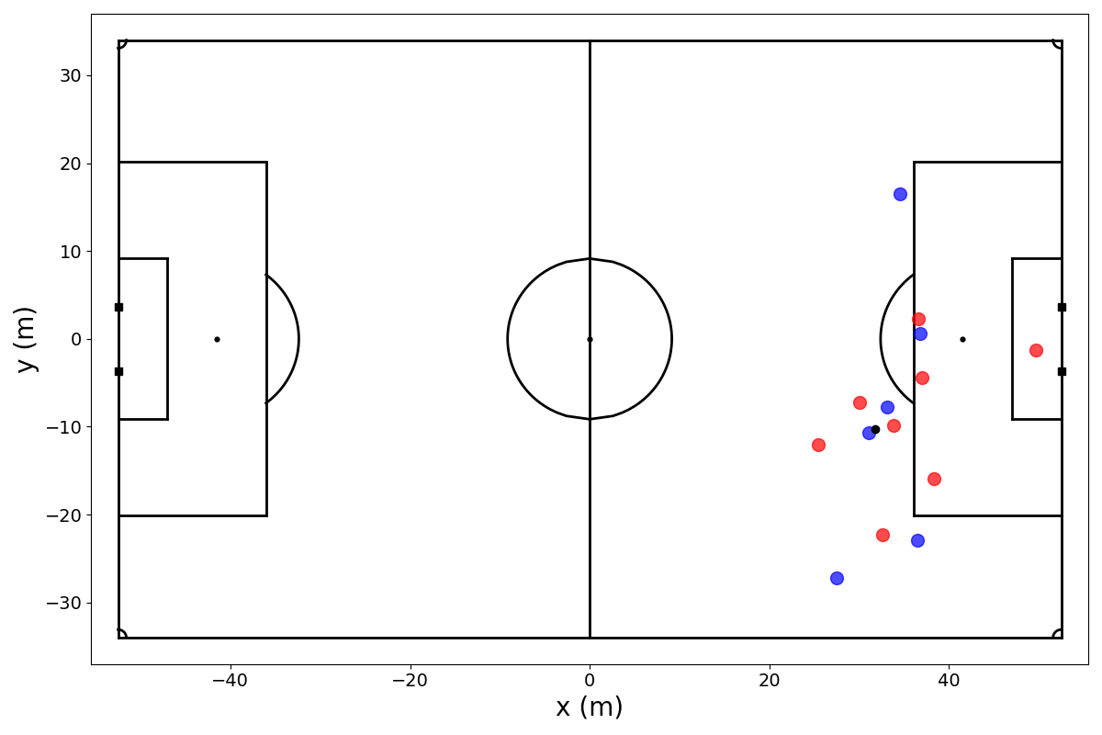
Tracking Data
C L U B E A T L É T I C O M I N E I R O
C I G A | G A L O A N A L Y T I C S

Slide 20
Tracking Data
C L U B E A T L É T I C O M I N E I R O
C I G A | G A L O A N A L Y T I C S

Slide 21
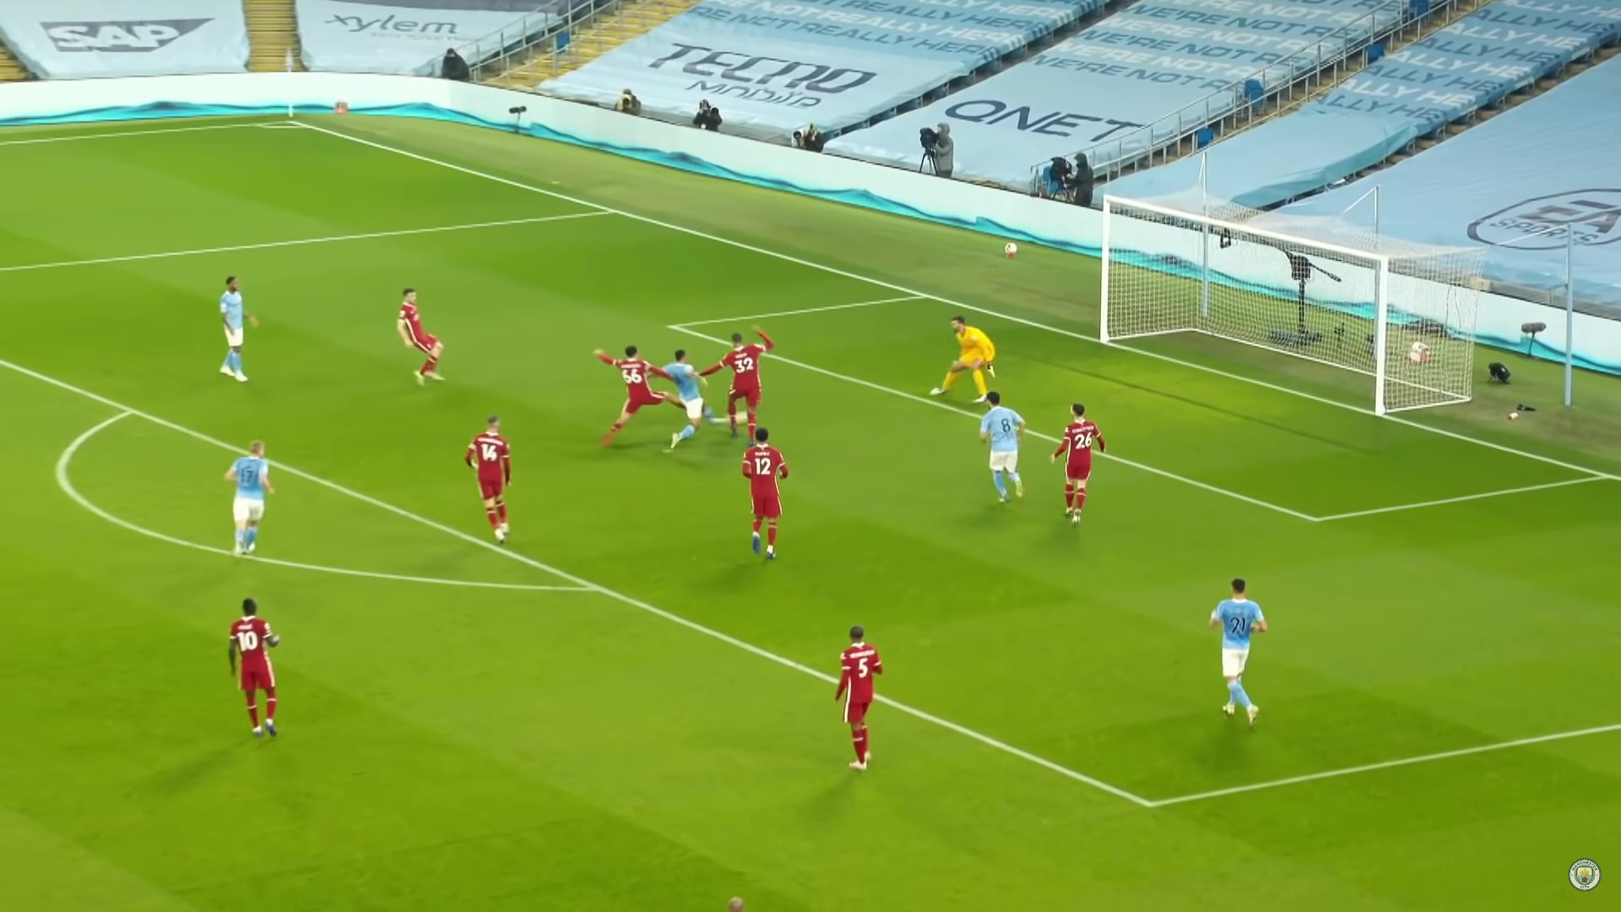
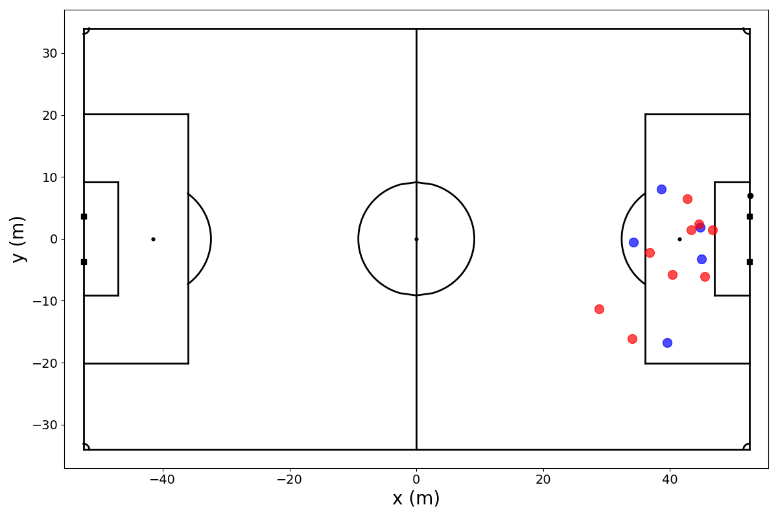
Tracking Data
C L U B E A T L É T I C O M I N E I R O
C I G A | G A L O A N A L Y T I C S

Slide 22
Tracking Data
C L U B E A T L É T I C O M I N E I R O
C I G A | G A L O A N A L Y T I C S

Slide 23
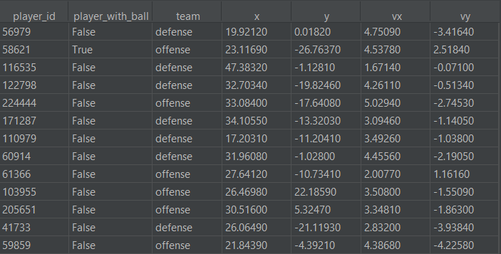
Tracking Data
C L U B E A T L É T I C O M I N E I R O
C I G A | G A L O A N A L Y T I C S

Slide 24
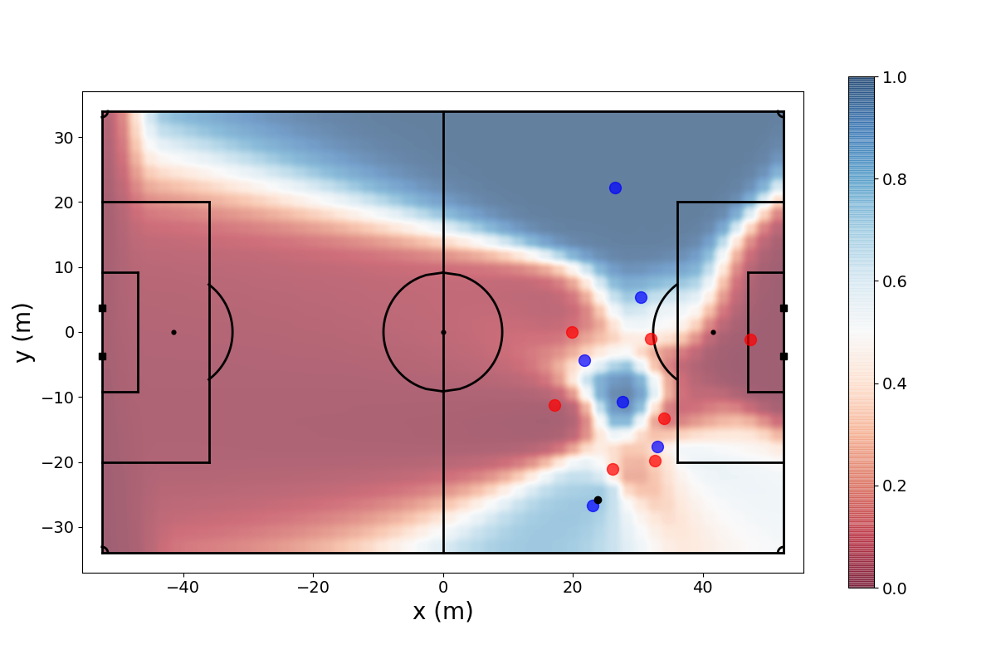
Tracking Data
C L U B E A T L É T I C O M I N E I R O
C I G A | G A L O A N A L Y T I C S

Slide 25
Pose Data

Slide 26
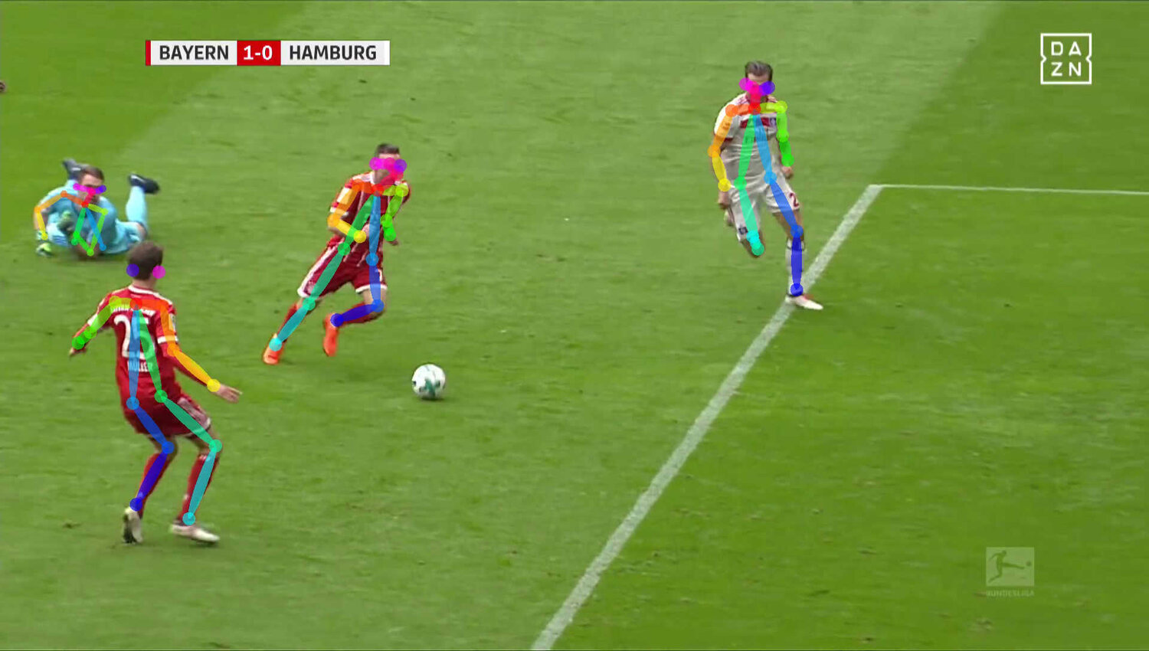
Pose Data
C L U B E A T L É T I C O M I N E I R O
C I G A | G A L O A N A L Y T I C S

Slide 27
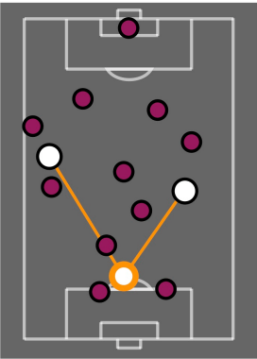
Pose Data
[Arbués-Sangüesa et al. - 2020]
C L U B E A T L É T I C O M I N E I R O
C I G A | G A L O A N A L Y T I C S

Slide 28
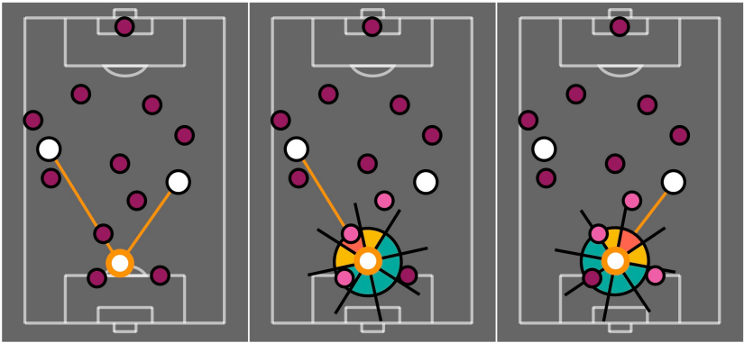
Pose Data
[Arbués-Sangüesa et al. - 2020]
C L U B E A T L É T I C O M I N E I R O
C I G A | G A L O A N A L Y T I C S

Slide 29
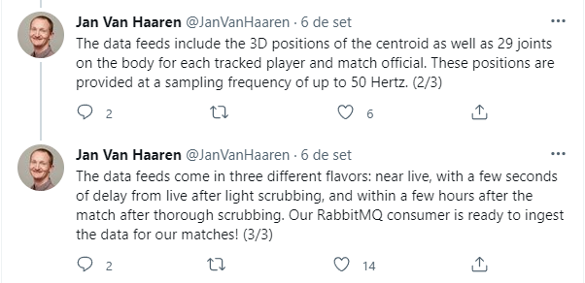
Pose Data
C L U B E A T L É T I C O M I N E I R O
C I G A | G A L O A N A L Y T I C S

Slide 30
Pose Data
C L U B E A T L É T I C O M I N E I R O
C I G A | G A L O A N A L Y T I C S

Slide 31
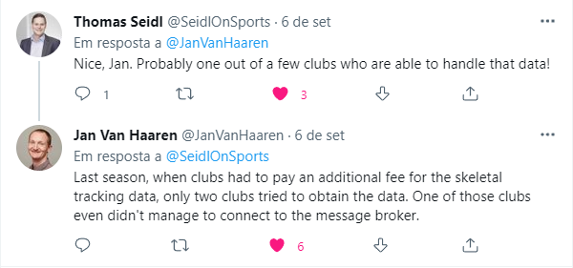
Pose Data
C L U B E A T L É T I C O M I N E I R O
C I G A | G A L O A N A L Y T I C S

Slide 32
Pose Data
C L U B E A T L É T I C O M I N E I R O
C I G A | G A L O A N A L Y T I C S

Slide 34
Obrigado!
hugoriosneto@dcc.ufmg.br
@hugoriosneto
Hugo Rios-Neto

